Slide 1
Handwritten Number Recognition
Notes:
各位同学好，我们这边项目是手写数字识别。相信同学们在生活中已或多或少的接触过智能识别了，从指纹识别到人脸识别，从智慧交通到在新冠诊断中大显身手的智慧医疗，这其中都有着智能识别的身影。那你是不是很好奇这些应用都是怎么做到的呢？那就跟我们一起从最简单的手写数字识别出发来一窥究竟吧。

Slide 2
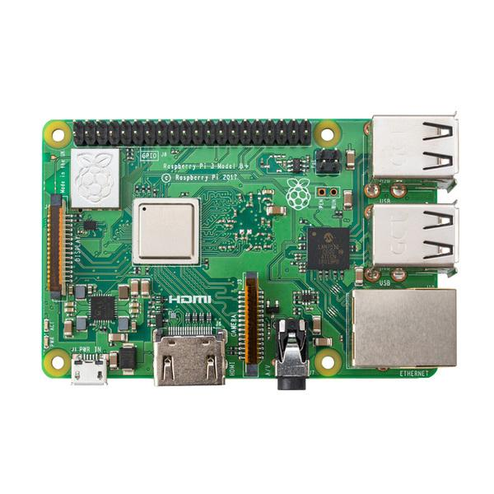
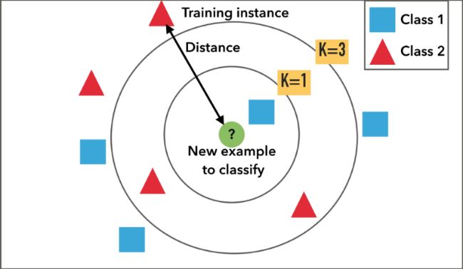
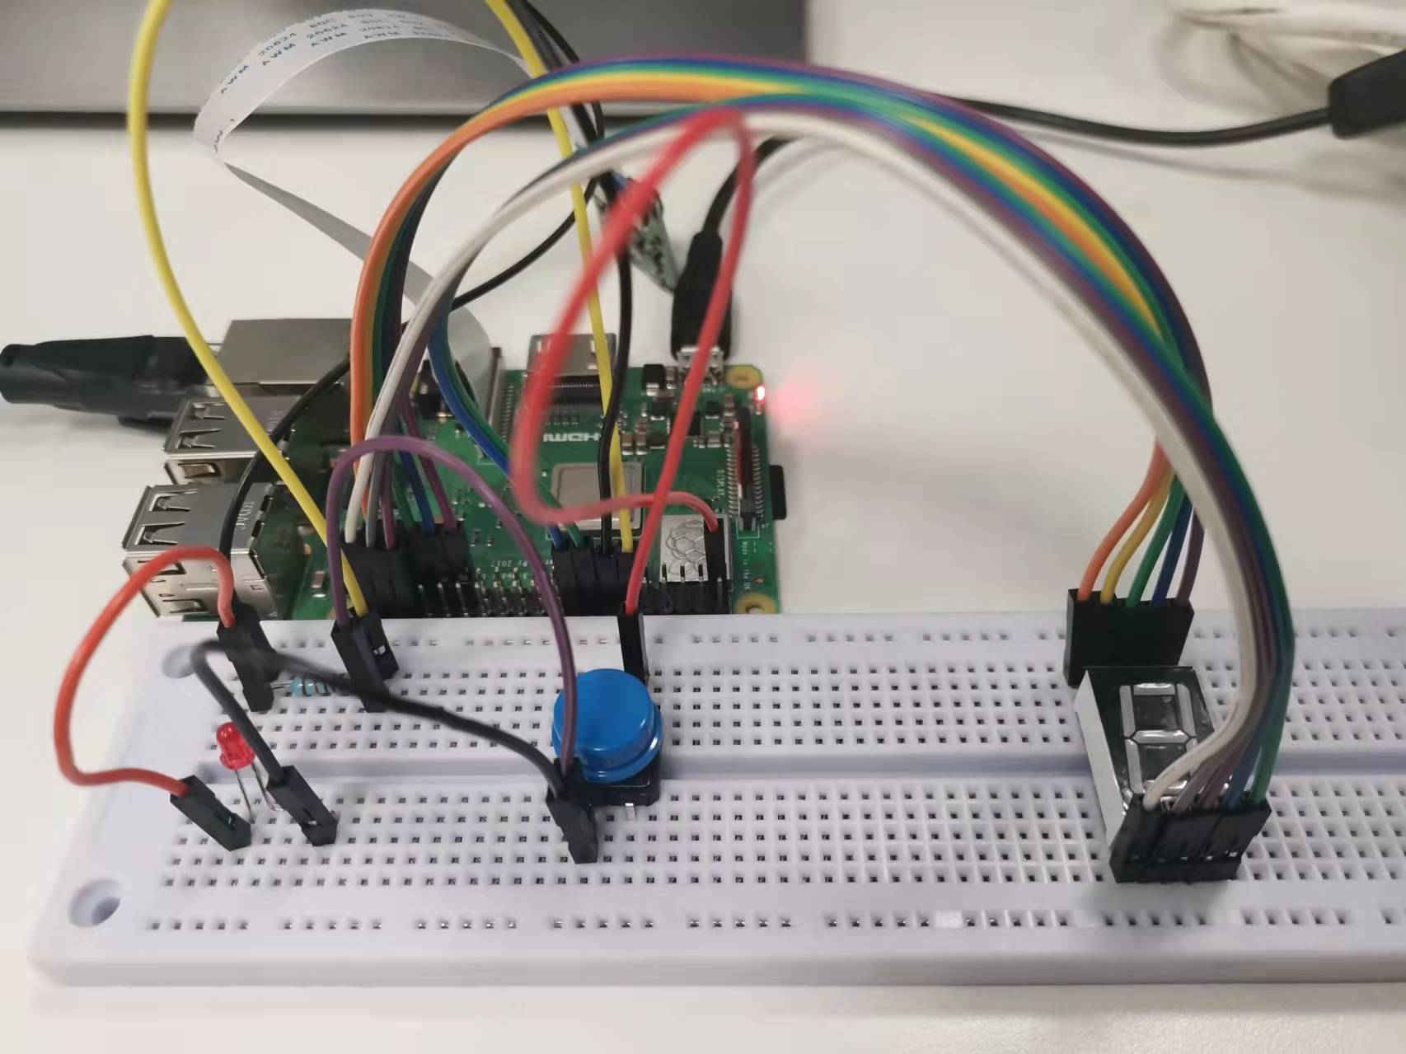
Raspberry Pi
Python
Circuit
Remote Control
GPIO
Pi Camera
OpenCV
KNN algorithm
Image Processing
Circuit construction
Digital tube
Camera control
Handwritten Number Recognization
In this project, we will try to perform simple recognition of handwritten numbers. Raspberry Pi will be our platform, on which we will complete operations such as color gamut conversion, segmentation, and denoising of digital images. After that, we will complete the recognition of handwritten numbers based on the KNN algorithm. In addition, we will build a digital tube display circuit to display the results, and a camera control circuit to control the shooting of the camera.
Notes:
在这个项目中，我们将使用树莓派作为硬件平台、以python作为编程语言，同时我们也会去搭建一些简单的显示及控制电路。在这个过程中我们将接触到Linux，远程操控等知识，了解基础的图像处理方法，也会学习如何利用OpenCV库提供的功能来完成对KNN算法的应用，以及使用GPIO口完成对数码管、摄像头等的控制等等。

Slide 3
分阶段任务
01
02
03
04
05
06
数据集
单行识别
识别精度
多行识别
硬件控制
拍摄识别
提取样本信息
生成数据集
对单行手写数字进行识别
探究影响精度的因素并改善
对多行手写数字进行识别
搭建数码管显示及拍照控制电路
使用摄像头拍摄后进行识别
Notes:
具体来讲我们的项目共包含6个阶段，数据集的创建，对单行数字的识别，对影响识别精度的原因分析及识别精度的提高，数码管显示及摄像头控制电路的搭建，摄像头实拍数据的识别等。这些内容将在接下来的第2-7次课程中依次完成。

Slide 4
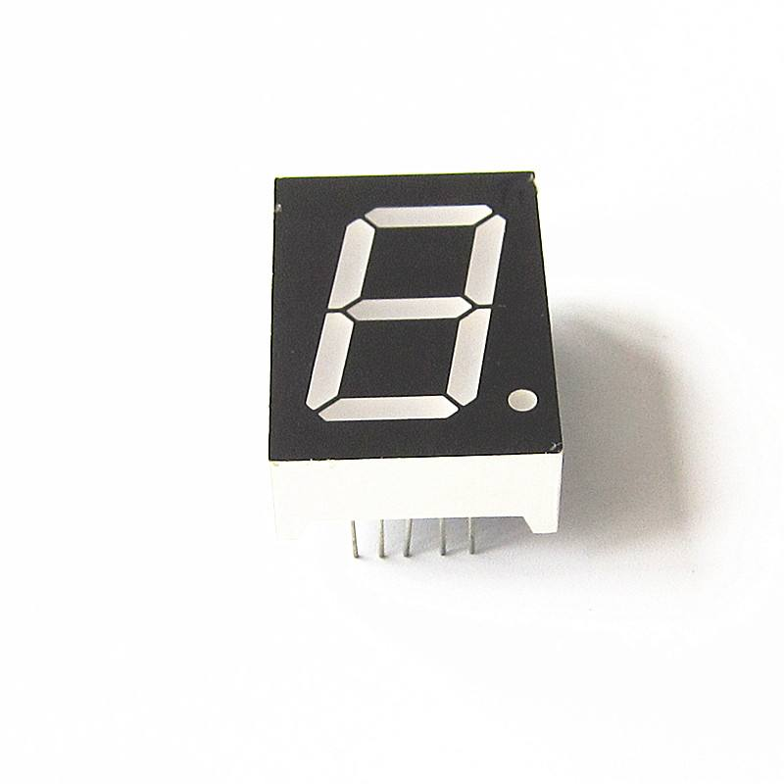
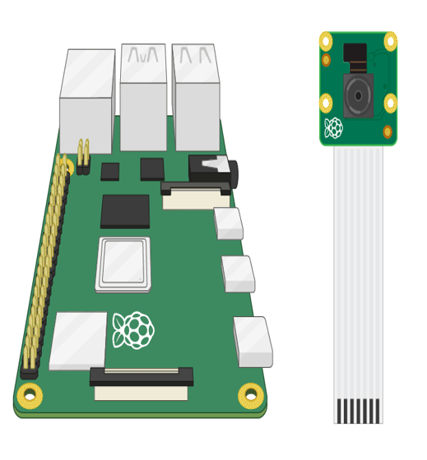
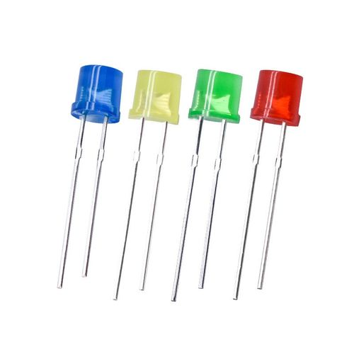
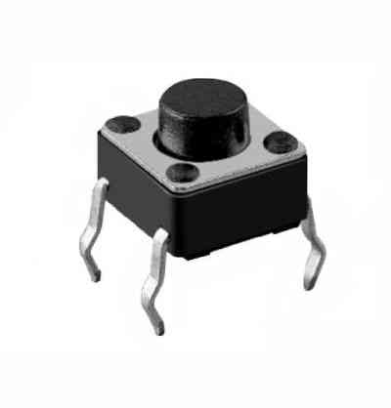
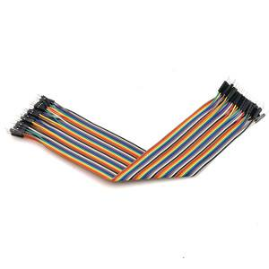
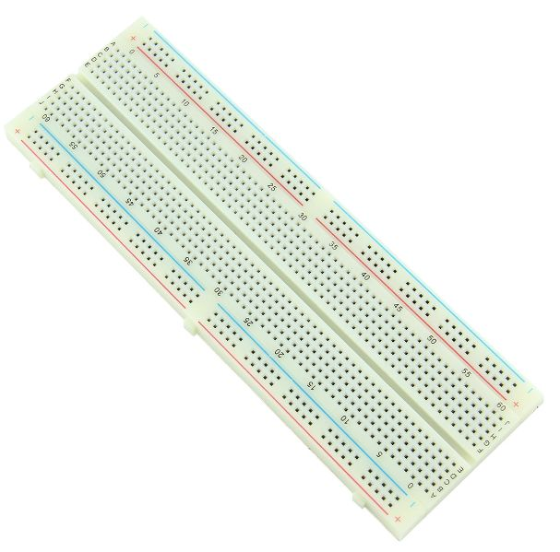
Hardware
Notes:
硬件上除了会用到树莓派外，还会涉及包括摄像头，面包板、数码管，二极管、按键、杜邦线、电阻等简单器件。
最后欢迎大家加入我们的项目，共同探索智能识别的奇妙世界。

Slide 5
Introduction

Slide 6
Raspberry Pi
Python
Circuit
Remote Control
GPIO
Pi Camera
OpenCV
KNN algorithm
Image Processing
Circuit construction
Digital tube
Camera control
Handwritten Number Recognization
In this project, we will try to perform simple recognition of handwritten numbers. Raspberry Pi will be our platform, on which we will complete operations such as color gamut conversion, segmentation, and denoising of digital images. After that, we will complete the recognition of handwritten numbers based on the KNN algorithm. In addition, we will build a digital tube display circuit to display the results, and a camera control circuit to control the shooting of the camera.

Slide 7
Phase Task
时间 | 内容 | 具体要求
第1次 11.30 | Project介绍，环境搭建 | 了解Project涉及的内容；安装Project所需工具；检查树莓派及附件完好性；熟悉树莓派同PC的各种连接方式；
第2次 12.02 | 完成训练集的创建及自测（8+2分） | 解析数据集图片，获取训练集所需素材；
 |  | 按照kNN算法要求，生成数据集及对应标签；（训练数据+测试数据）
 |  | 生成训练集，检查准确率；将训练集结果保存至文档，以备后用；（8分）
第3次 12.07 | 单行数字识别（15+5） | 待测图片预处理：灰度化、二值化等；
 |  | 对待测图片进行分割，获取含有单个数字的图片；
 |  | 对待测数字进行识别； （识别率：顺序和结果均正确，每个得3分，15分封顶。如有多余部分出现，每个扣2分）
第4次 12.09 | 多行数字识别（5+2） | 完成多行数字的分割及识别；（5分。如有多余行，每行扣除2分。）
 | 识别率提升（15+3） | 分析影响识别率的因素，进行对应调整后提高识别精度； （检查单行识别率：顺序和结果均正确，大于5个后，每多识别一个得3分，15分封顶。如有多余部分出现，每个扣2分）。
第5次 12.14 | 数码管显示电路（5+2） | 搭建数码管显示电路；排线整齐；
 |  | 使用数码管按要求显示识别后的数字；（5分，正确显示结果。排线凌乱扣3分。）
第6次 12.16 | 照相机控制电路（5+3） | 使用按键实时控制摄像头拍摄，并将拍摄后的照片按要求存储、显示。 （5分。控制按钮时灵时不灵扣3分；电路搭建不规范，存在安全隐患（如短路）等，扣5分。）
第7次 12.21 | 照相机拍摄识别（20） | 对摄像头拍摄的照片（一行10个不同数字）进行识别； （识别率：顺序和结果均正确，1个得2分，共20分，有多余内容每个扣2分。）
收尾 12.28 | 提交报告（10） | 提交实验报告，要求：（10分） 1、实验流程完整、记录过程中遇到的问题及解决方法、课堂以外的思考等； 2、列出小组成员各自承担的任务； 3、语言流畅，结构清晰；英语写作； 4、12月28日前将报告、源码等打包后发送至网盘。
课堂检查时，为使每位同学都获得检查的机会，不支持反复检查，请同学们确认OK后，再举手示意助教同学检查。

Slide 8
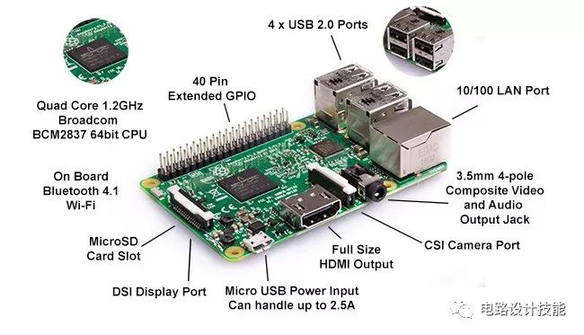
Connection wit Raspberry Pi

Slide 9
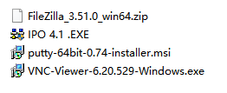
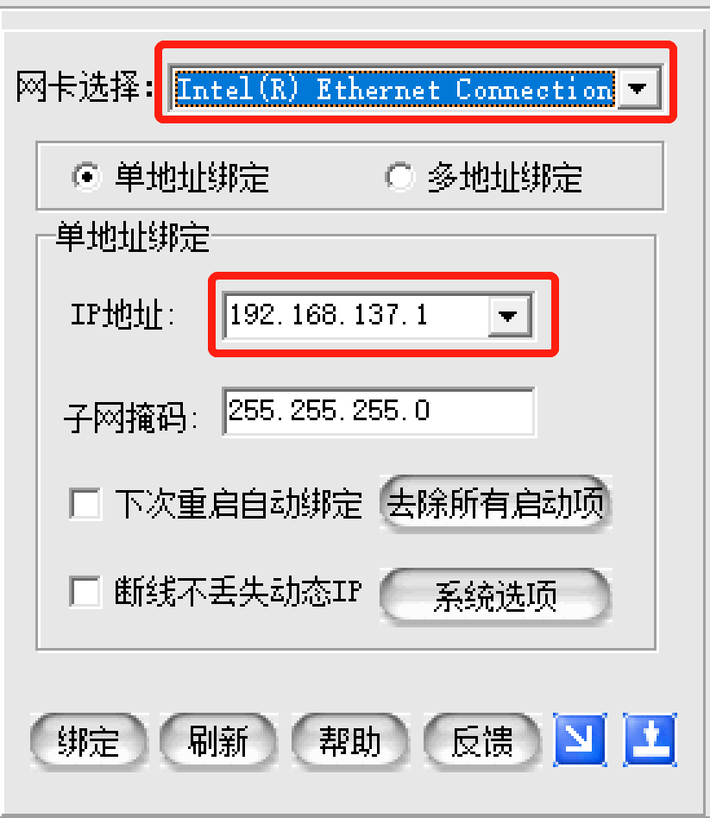
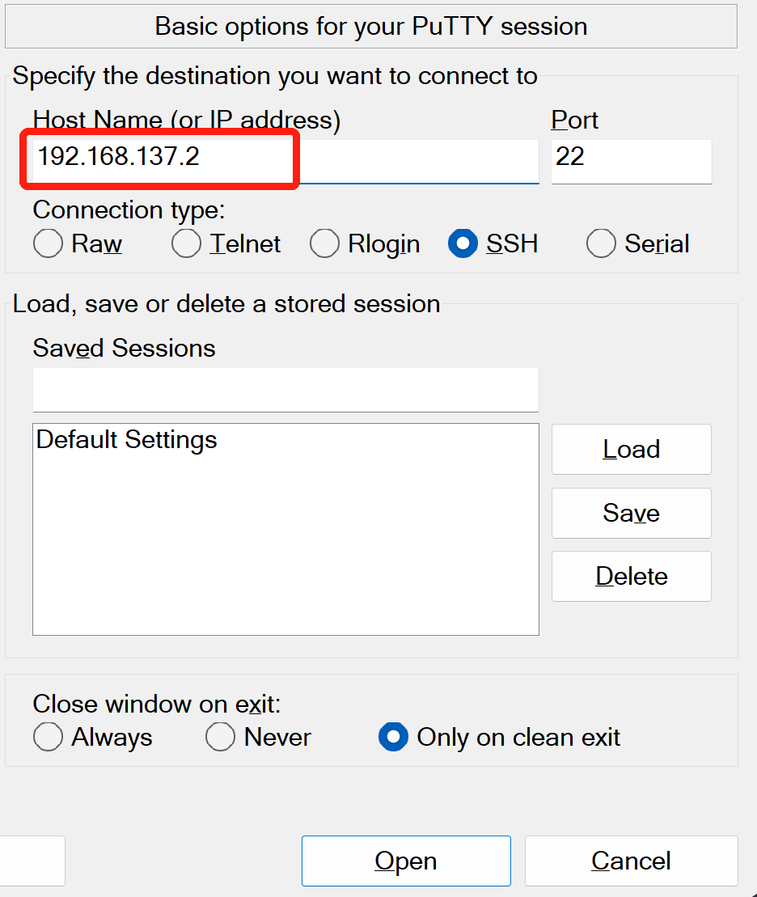
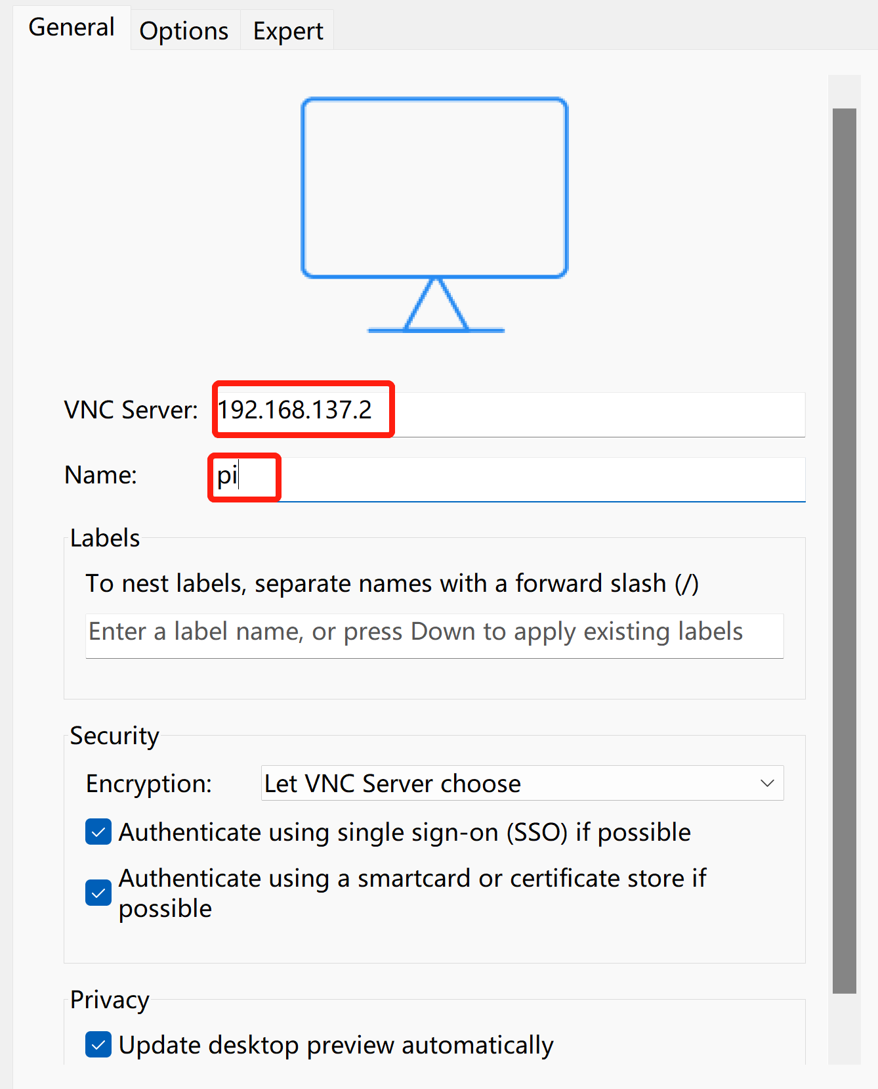
Connection wit Raspberry Pi
IP: 192.168.137.2
Mask: 255.255.255.0
Mask Length: 24
User Name: pi
Password: (one space)
tools
RaspberryPi
IPOP
putty
VNC
Username: pi password:
vncserver –geometry 1080x720

Slide 10
注意事项：
将树莓派放置于安全的环境，远离液体，避免与金属物接触，以免损坏；
所有插拔动作都在断电的情况下进行；插拔时注意看清接口，动作温和；避免经常插拔；严禁带电插拔（尤其是SD卡、摄像头等）；
关机时严禁直接断电。ssh连接时，使用 sudo shutdown now 关机；桌面连接时，使用关机键关机；待树莓派电源口附近绿色灯不再闪烁后，关闭电源开关后，再将电源从树莓派移除；
树莓派管脚之间禁止直接相连。特别注意不得将电压源管脚直接作为GPIO管脚输入；禁止使用5v电源输出管脚；
请轻拿轻放，避免挤压，避免高处掉落，尽量减少振荡；
其它可能损害实验设备的行为。
请爱护好自己的设备：
如树莓派（包括主板、电源、板上接口、sd卡，usb转网口等）损坏，没有多余的替换装；
如摄像头损坏只提供一次更换机会；按键、数码管等提供2次更换机会。
造成设备及附件损坏的，将扣除项目得分（10分起步），具体扣分由教师视损坏原因及程度确定。
For Your Attention

Slide 11
设备检查：
树莓派与PC网线直连，或使用USB转网口连接（需等待安装驱动）；
使用IPOP在PC侧配置与树莓派直连的网卡的IP地址为192.168.137.1；
使用putty，VNC完成PC与树莓派的连接；
putty进入树莓派linux命令行模式；输入python进入python命令行模式，检查Python版本号3.7.3；
Python命令行模式，输入import cv2，验证openCV库已正确安装； exit()退出python命令行模式；
Linux命令行模式下，输入vcgencmd get_camera，检查摄像头支持情况，两值应均为1；
Linux命令行模式下，输入raspistill –o a.jpg进行拍照，确保摄像头拍照功能正常；
Linux命令行模式下，输入jupyter notebook确保jupyter notebook已正确安装，可使用；
检查其他材料是否已齐全。
Check Your Environment

